Slide 1






TRƯỜNG ĐẠI HỌC ĐÀ LẠT
KHOA CÔNG NGHỆ THÔNG TIN
BUỔI BẢO VỆ
ĐỒ ÁN CƠ SỞ KHÓA 46
Lâm Đồng, ngày 24 tháng 12 năm 2024

Slide 2

TRƯỜNG ĐẠI HỌC ĐÀ LẠT
KHOA CÔNG NGHỆ THÔNG TIN
ĐỀ TÀI ĐỒ ÁN CƠ SỞ
XÂY DỰNG WEBSITE BÁN ĐẶC SẢN
ĐÀ LẠT
Giảng viên hướng dẫn:
La Quốc Thắng
Sinh viên thực hiện:
2212483 – Nguyễn Văn Trường
2212399 – Nguyễn Lê Quốc Lâm
Lớp:
CTK46B

Slide 3





Nội dung báo cáo
Nội dung 1
Nội dung 3
Tổng quan về đề tài
Tiến độ thực hiện, trình bày kết quả
Nội dung 2
Nội dung 4
Cơ sở dữ liệu và sơ đồ use case
Demo và hướng phát triển

Slide 4
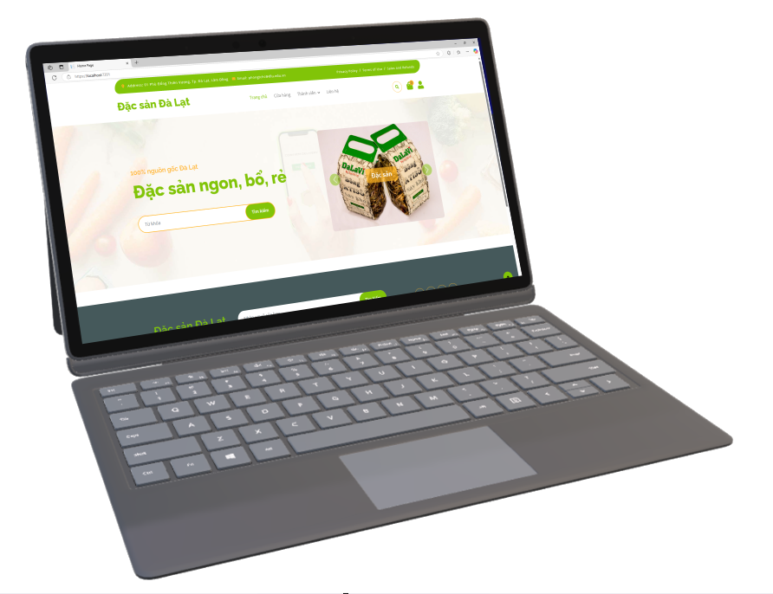


Giới thiệu đề tài
Các vấn đề, khó khăn của người tiêu dùng khi muốn mua đặc sản địa phương.
Dự án “Xây dựng website bán đặc sản Đà Lạt” sẽ giải quyết các vấn đề này ?
Mục tiêu đề tài
Mục tiêu về thành phẩm đạt được của dự án.
Mục tiêu về phát triển, học hỏi đối với các cá nhân.
Giá trị mang lại của dự án cho địa phương và người tiêu dùng.

Slide 5




Nội dung 1: Ngôn ngữ và công nghệ sử dụng.
Ngôn ngữ
Công nghệ

Slide 6
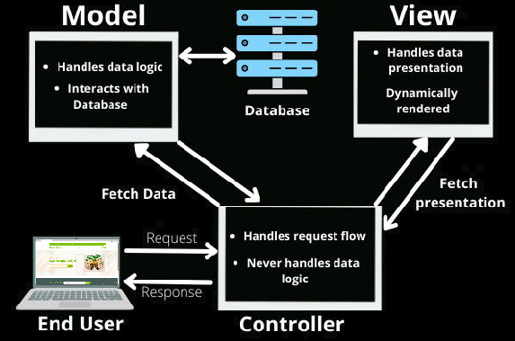

Slide 7

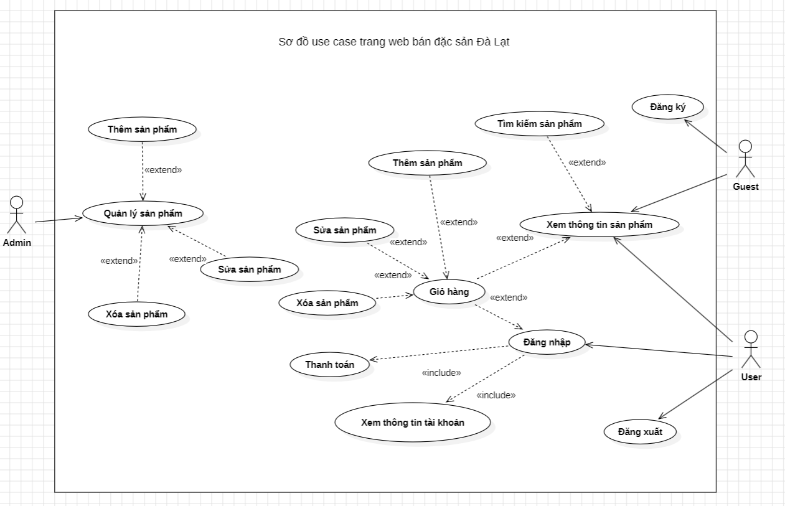

Nội dung 2: Sơ đồ use case
Sơ đồ use case

Slide 8
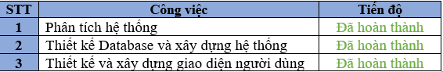
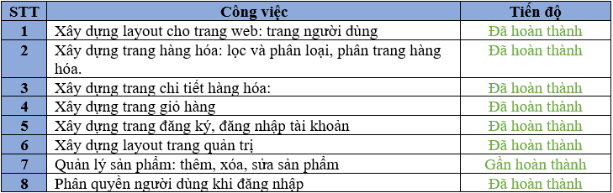
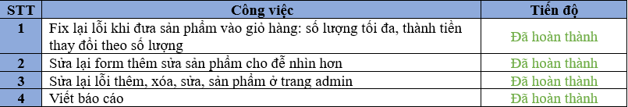
Nội dung 3:Tiến độ thực hiện, trình bày kết quả
Tổng kết kết quả lần 1
Tổng kết kết quả lần 2
Tổng kết kết quả lần 3

Slide 9
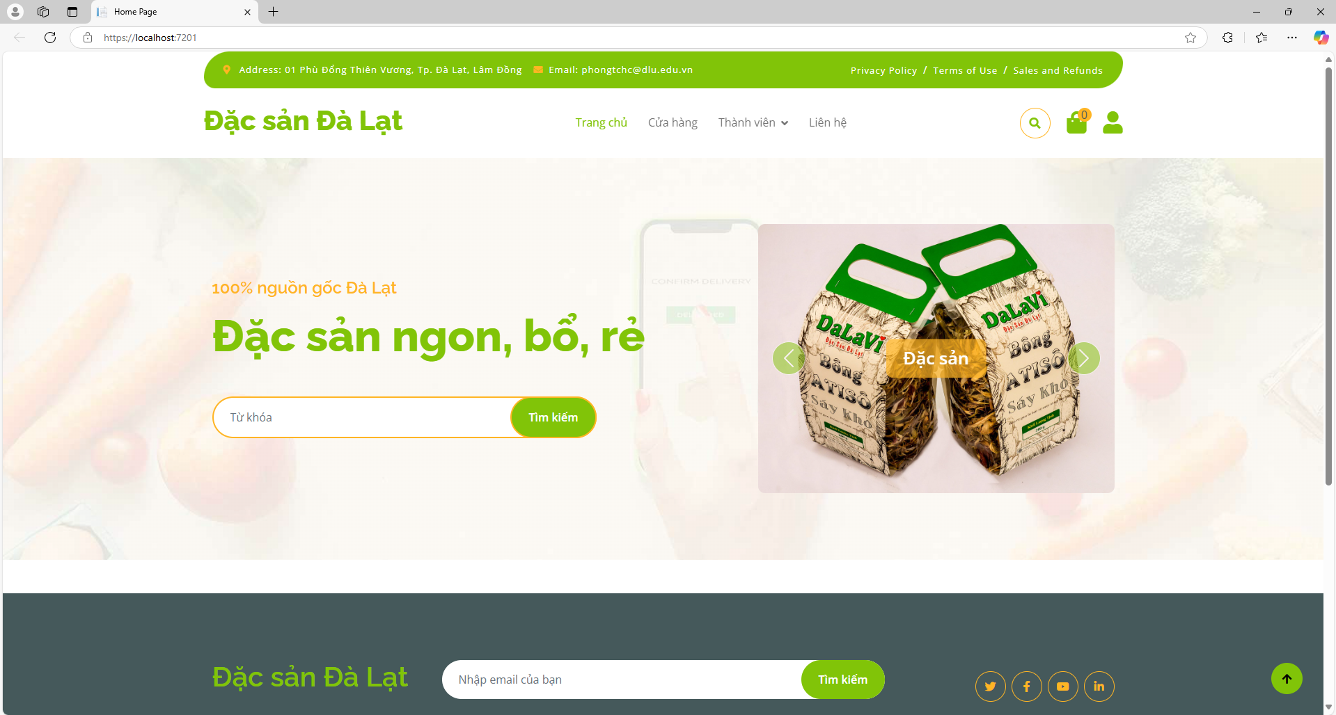

Kết quả hoàn thành

Slide 10
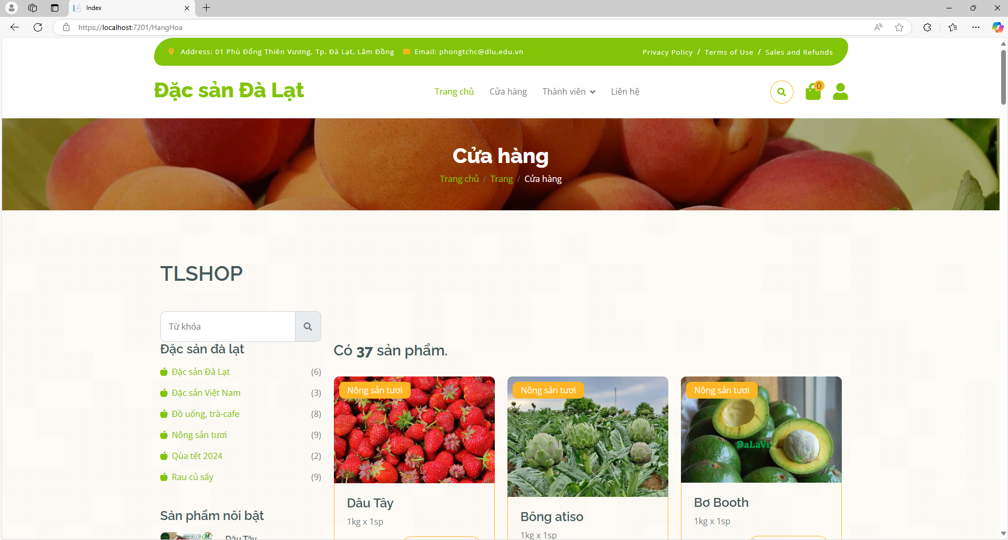
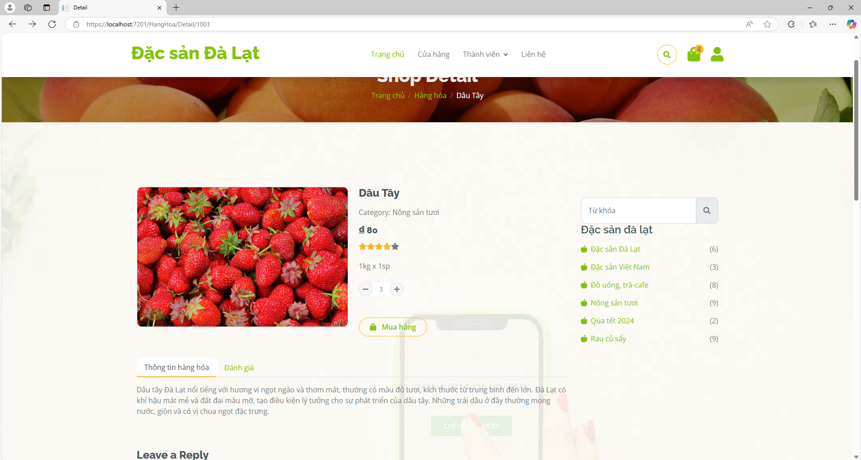
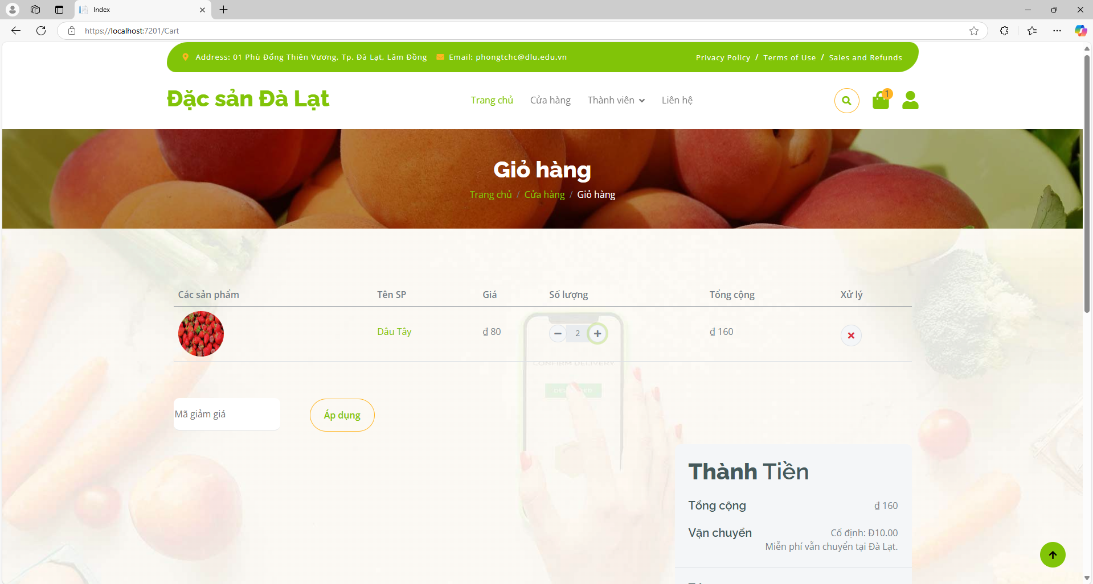
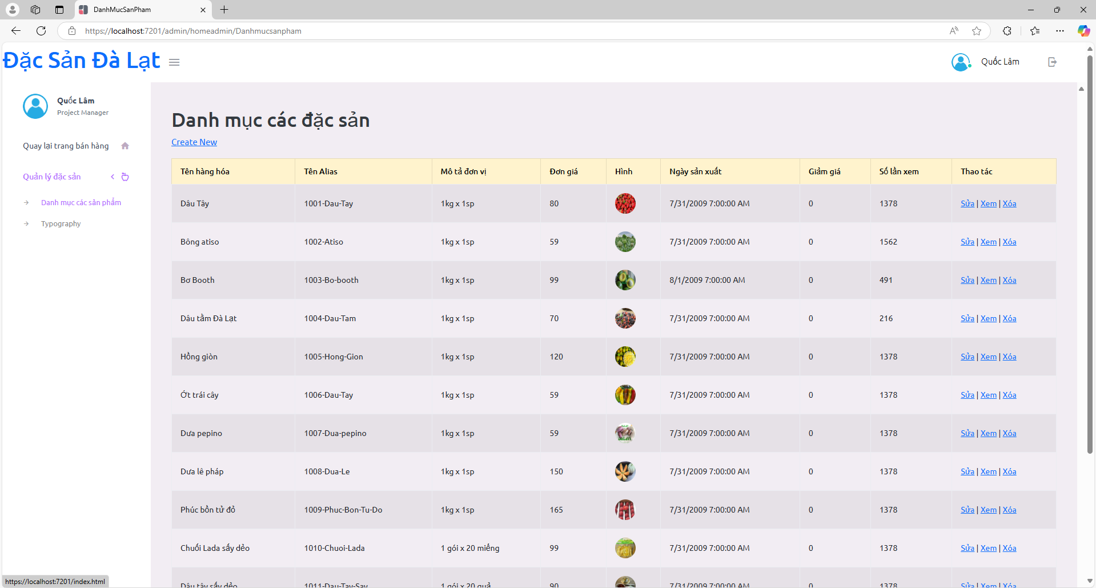

Slide 11

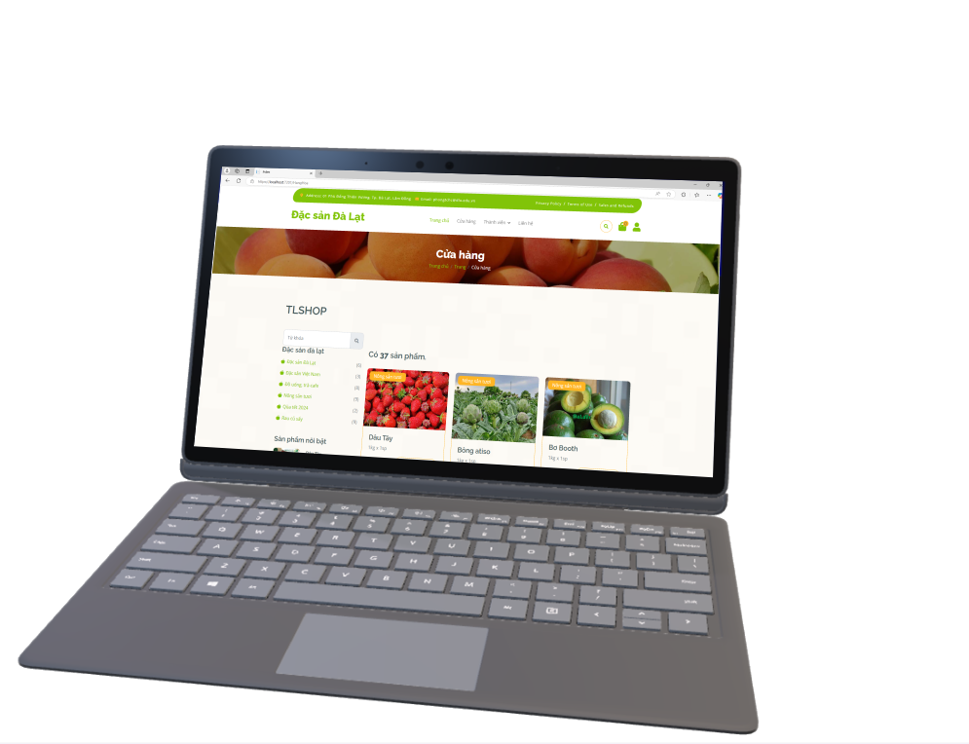
Nội dung 4: Demo và hướng phát triển
Hướng phát triển
Tối ưu hóa giao diện và trải nghiệm người dùng.
Thêm các chức năng về bảo mật trang web.
Bổ sung thêm các tính năng vào trang quản trị.

Slide 12

Phân công công việc
Tiến độ thực hiện | Nguyễn Văn Trường - 2212483 | Nguyễn Lê Quốc Lâm - 2212399
Đợt 1 | Phân tích hệ thống và thiết kế Database. | Thiết kế hệ và xây dựng giao diện người dùng.
Đợt 2 | Xây dựng trang hàng hóa, trang chi tiết hàng hóa, trang giỏ hàng. Xây dựng layout giao diện người dùng. | Xây dựng trang quản trị, phân quyền người dùng đăng nhập, xây dựng trang đăng ký đăng nhập.
Đợi 3 | Sửa lại lỗi các chức năng và giao diện trong trang quản trị, viết báo cáo. | Sửa lại lỗi khi đưa sản phẩm vào giỏ hang và giới hạn số lượng của giỏ hàng, viết báo cáo.

Slide 13


Xin cảm ơn!

